Slide 1
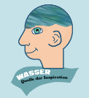
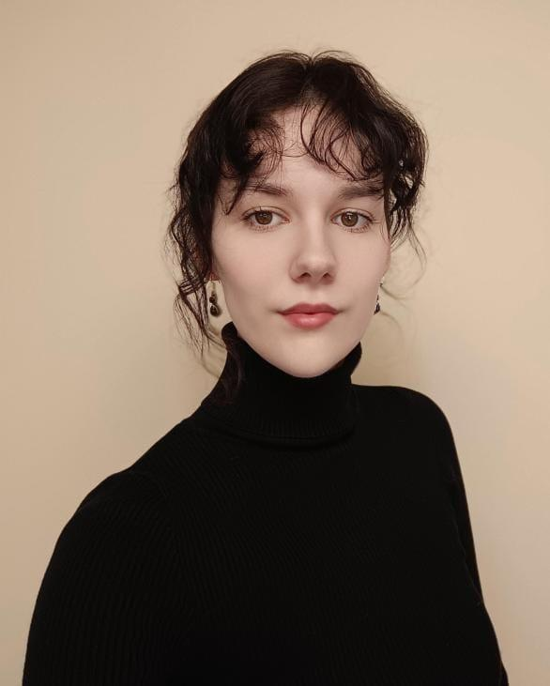
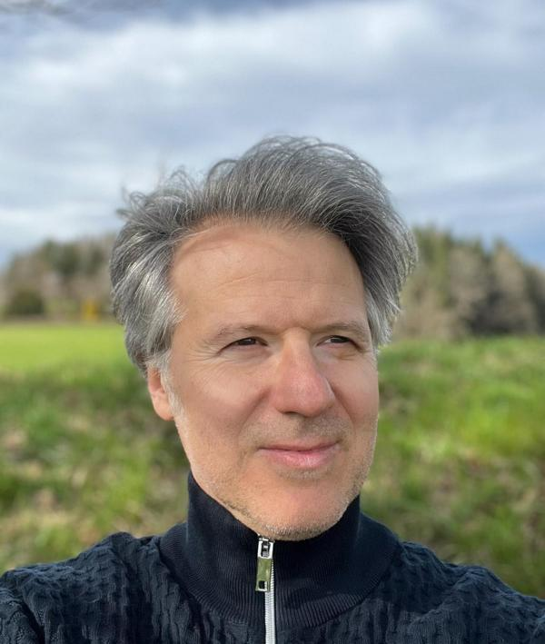
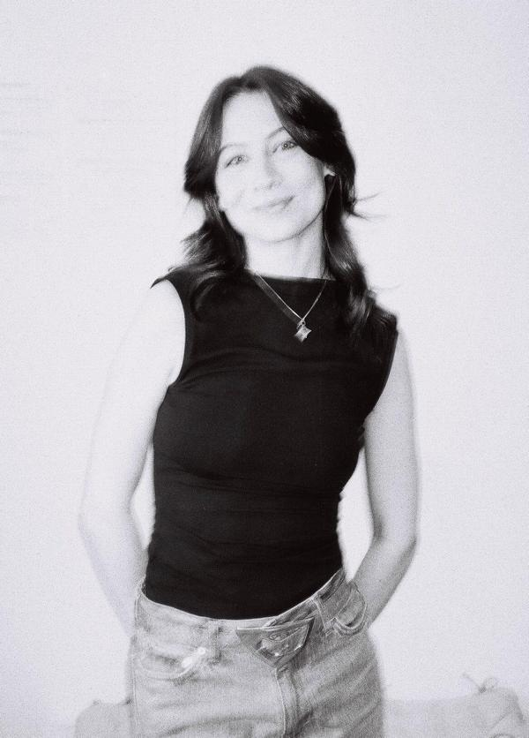
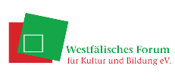

Paderborner Kunstschaffende zum Thema Wasser
Annet Geier
Wolfgang Safer
Jana Meister

Slide 2
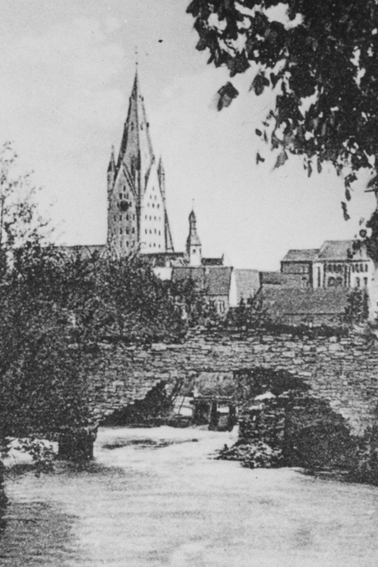
Die Pader, kürzester Fluss Deutschlands, fliesst durch Paderborn
Drei Kunstschaffende aus Paderborn haben sich mit der Pader auseinandergesetzt.
Hier zeigen sie ihre verschiedenen Perspektiven.
sie haben sich dem Thema Wasser langsam genähert
und zeigen, was es für sie Bedeutet.
Foto: mit freundlicher Genehmigung des Kreis-und Stadtarchivs Paderborn

Slide 3
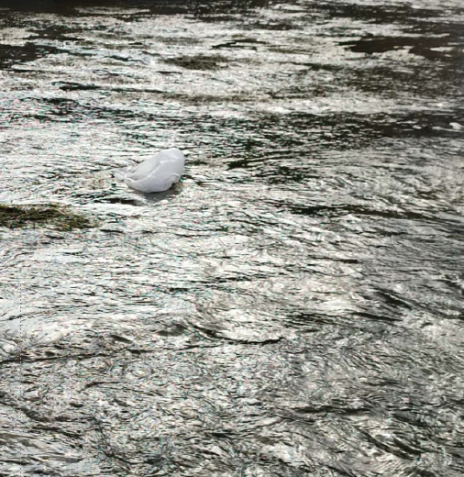
Nick Kippes hat den Künstlern drei Fragen gestellt:
1
Was bedeutet Wasser für dich?
2
Welche Art von Kunst machst du?
3
Warum hast du dich künstlerisch mit der Pader beschäftigt?

Slide 4
AnNet Geier antwortet:
1
2
3
Flexiblität
Fliesst im Strom und passt sich der Umwelt an
Erweckt alles zum Leben
Trotz seiner Sanftheit kann es die grössten Hindernisse umgehen
Malerei
Collagen
Mixed Media Collagen
Das Kunstwerk über Wasser
Der lokale Fluss ist ein Teil von jedem, der in jedem weiter fliesst
Fasziniert von den fliessenden Bewegungen, die sich beobachten lassen
Motiviert, diese mit dem Pinsel zu rekreieren
Begeistert, von der Tiefen Entspannung, der belebenden Herausforderung => ein Symbol für Leben!

Slide 5
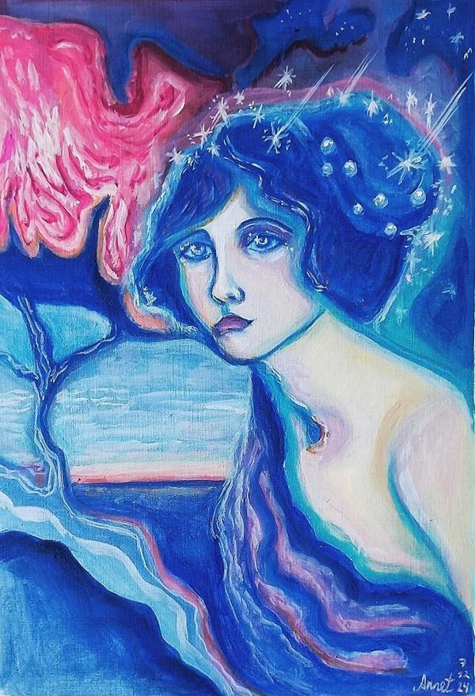
AnNet Geier

Slide 6
Wolfgang Safer antwortet:
1
2
3
Die Pader ist besonders faszinierend, weil die Quellen direkt in der Stadt (Lebensraum) entspringen
Die Nachhaltigkeit ist wichtig, wir verschmutzen das Wasser, obwohl es ein Teil unserer Lebenswelt ist
Der Fluss Wird nicht mehr als etwas primäres angesehen
Analoge Fotografien
spezifische ort beim Spazierengehen einfangen
Siebdruck auf Papier und Textilien
Digitale Collagen zu Mustern aus den Alltag
Das Kunstwerk über Wasser
Ich habe schon immer ortsverbundene Kunst gemacht
Ich wollte PaderWasser mit Siebdruck verbinden
Als ein Teil meiner Kunst reist der Ort mit der Kunst um die Welt

Slide 7
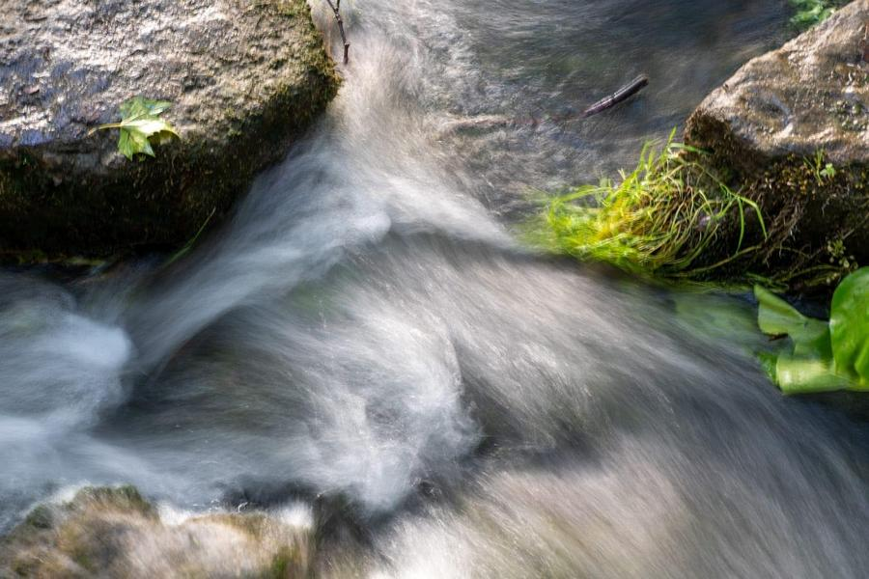
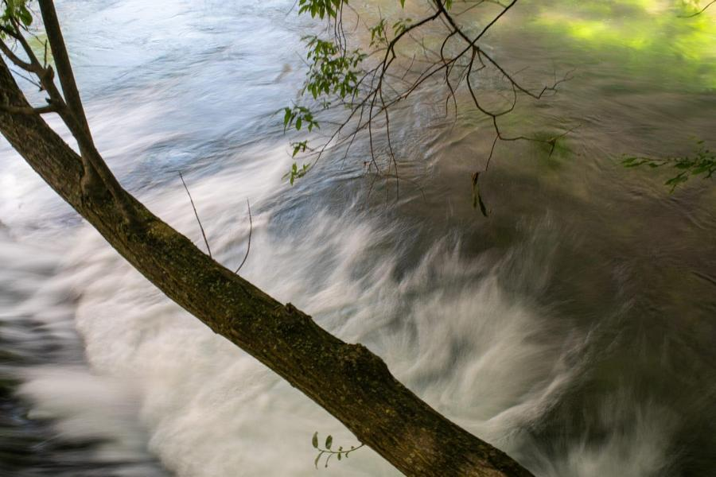
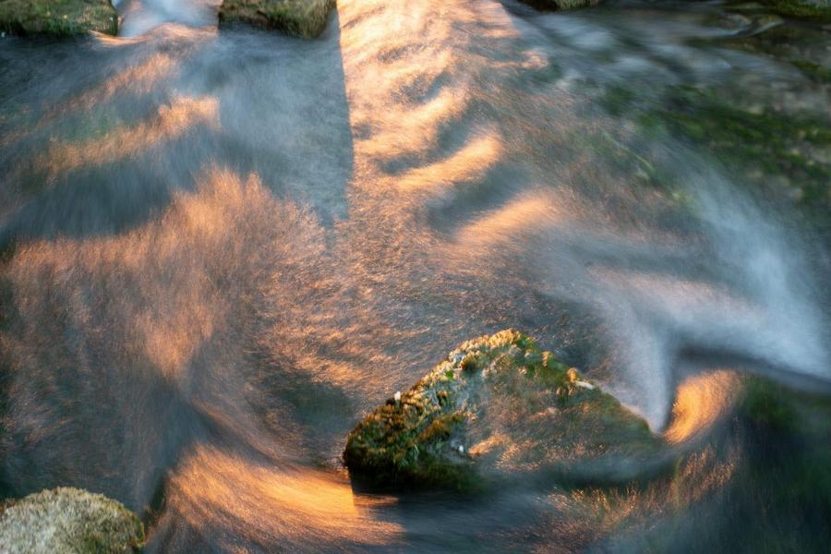
Wolfgang Safer

Slide 8
Jana Meister antwortet:
1
2
3
Sich Rückbesinnen auf einfacheres Leben
Eintauschen in Wasser und die Wirkung nachempfinden
Beobachten des ständigen Wechsels – und der bleibenden beständigkeit
Allgegenwärtig und trotzdem immer wieder Verändert
Hauptsächlich Bildhauerei
Auch durchaus Malen
Frottage Technik
Mixed Media
Das Kunstwerk über Wasser
Alle Eindrücke von der Pader in einem Werk vereinen
Fasziniert durch die Pader
Begeistert von der Bildung Leerer Räume in Mustern, Natur drumherum, Wirkung der Farnem
Angeregt durch die kommende Ausstellung in Paderborn
Gespannt auf alles, Was im wasser lebt und sich bewegt

Slide 9
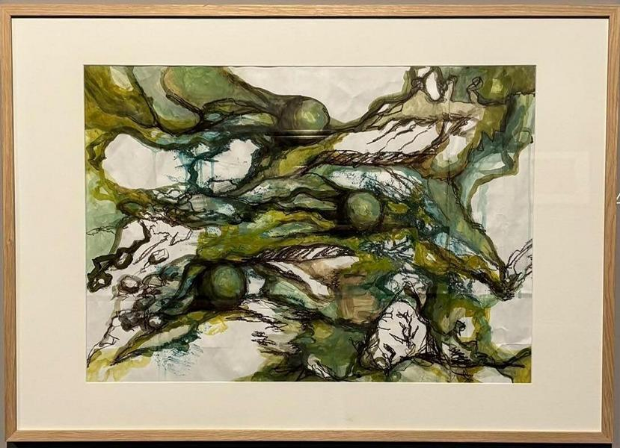
Jana Meister

Slide 10
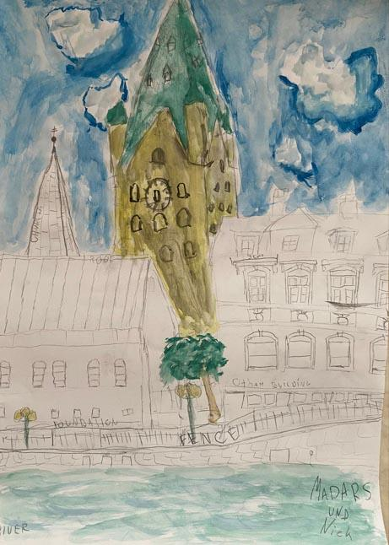
Inspiration durch die pader
Die Pader faszniert viele Menschen aufgrund ihrer Besonderheiten:
Sie entspringt aus mehr als 100 Quellen.
Sie ist der kürzestes Fluss Deutschlands.
Sie hat Paderarme mit unterschiedlichen Temperaturen.
Sie beheimatet die Paderamsel.
Sie prägt das urbane leben mitten in der Stadt.
Sie inspiriert Menschen immer wieder aufs Neue.

